Slide 1
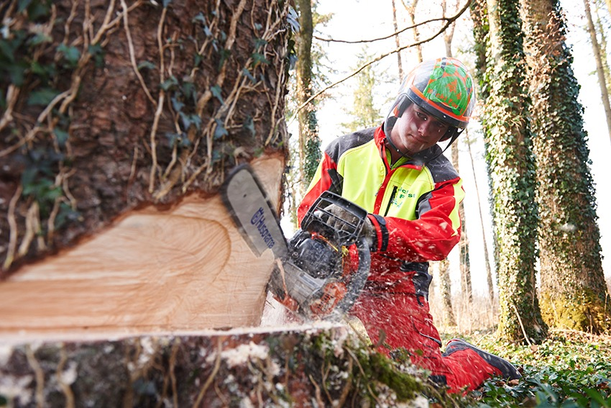
Depuis 10 ans Fonds pour la formation professionnelle forestière: s’engager pour une bonne idée!
1.3.2019

Slide 2
Origine et but
Promotion de la relève professionnelle
Promotion de la formation initiale et continue
Répartir solidairement les coûts de la formation initiale et continue
Début: 2009

Slide 3
Qui est responsable de quoi?
Secrétariat d’État à la formation, à la recherche et à l’innovation (SEFRI)
Surveillance
Ortra Forêt Suisse
Organe responsable
Commission du Fonds
Surveillance opérationnelle
Secrétariat et office d’encaissement
Codoc, Lyss
Mise en œuvre

Slide 4
Commission du Fonds
Président: Hanspeter Lerch, ForêtSuisse
Didier Wuarchoz, ForêtSuisse
Andreas Huber, FUS - EFS
Bruno Trüb, FUS - EFS
Christian Kleiber, VSF - ASF

Slide 5
Secrétariat / révision
Secrétariat:
Rolf Dürig, chargé d’affaires
Nicole Cia, collaboratrice spécialisée et encaissement
Organe de révision:
BDO Visura, Soleure

Slide 6
Qui doit cotiser au Fonds?
Quiconque effectue des travaux forestiers:
Exploitations forestières publiques
Entreprises de travaux forestiers privées
Indépendants
Agriculteurs et privés mandatés pour des travaux de bûcheronnage
Autres entreprises qui emploient des forestiers-bûcherons

Slide 7
Types de travaux forestiers
(Article 4 du Règlement du Fonds)
Planification et organisation de la récolte du bois
Récolte du bois, débardage
Vente et commercialisation du bois brut
Planification sylvicole
Création de peuplements forestiers
Soins culturaux
Soins sylvicoles
Soins aux haies et aux lisières
Protection des forêts
Génie forestier
Conseil aux propriétaires en matière de gestion forestière

Slide 8
FFP Forêt: quelle utilité?
Pour bien fonctionner, la formation implique:
des entreprises qui acceptent de former
le financement des coûts de formation
Tous profitent du bon fonctionnement du système de formation.

Slide 9
Contributions à partir de 2019
L’augmentation des contributions est la suivante:
Les contributions CI seront augmentées dès août 2019 et passeront de CHF 70.- à CHF 80.-.
Le nouveau Règlement est de force obligatoire et entre en vigueur le 1.4.2019.
 | Jusqu‘ici | 2019 | 2020
Contribution de base | CHF 300.- | CHF 325.- | CHF 350.-
Contribution par collaborateur: | CHF 200.- | CHF 225.- | CHF 250.-

Slide 10
Réductions pour les petites entreprises
Chiffre d’affaires dans l’économie forestière | Contribution de base | Contribution chef/fe d’entreprise
Jusqu’à CHF 10 000.- | Exempté de contribution | Exempté de contribution
De CHF 10 001.- à CHF 30 000.- | Contribution réduite | Contribution réduite
Dès CHF 30 001.- | Pleine contribution | Pleine contribution
Le montant de la réduction est précisée dans le complément n°1 au Règlement

Slide 11
Pourquoi cette augmentation des contributions?
Augmentation des subsides de CHF 70.- à CHF 80.- par journée de cours CI et apprenti
Activités en hausse pour les projets de l’Ortra Forêt Suisse
Diminution du nombre d’entreprises qui cotisent au Fonds (fusions et disparitions d’entreprises)
Grâce à la hausse des subsides aux cours CI, la charge sur les entreprises formatrices n’augmente pas

Slide 12
Comment utilise-t-on les fonds?
Recettes 2018 (arrondi): CHF 990’000.-
Subsides aux cours interentreprises (70%)
Subsides aux formations continues: contremaître, spécialiste câble-grue, garde forestier, etc. (5%)
Projets de l’Ortra Forêt Suisse (18%)
Coûts administratifs (7%)
Aucun versement direct à des privés ni à des entreprises.

Slide 13
Projets de l’Ortra Forêt durant ces 4 dernières années
Projet Promotion et conservation des entreprises formatrices
Évaluation quinquennale de la formation des forestiers-bûcherons et des praticiens forestiers
Projet Examen centralisé des connaissances profes-sionnelles (Procédure qualification Forestier-bûcheron)
Projet Promotion de la santé pour les apprentis forestiers-bûcherons
Révision Ordonnance sur la formation / plan de formation Forestier-bûcheron CFC
Stand aux Swiss Skills
Travail médiatique sur les métiers forestiers

Slide 14
Où peut-on s’informer?
Sur le site internet www.ffp-foret.ch :
Règlement du FFP Forêt
Budget, comptes annuels, rapport d’activités
Notice et questions fréquentes
Liste des entreprises soumises à contribution
Secrétariat: 032 386 70 00 (lu - je 8h00 – 11h30)

Slide 15
Le FFP Forêt apprécie...
… de recevoir les auto-déclarations dans les délais
… de recevoir des informations sur les entreprises et indépendants soumis à contribution

Slide 16
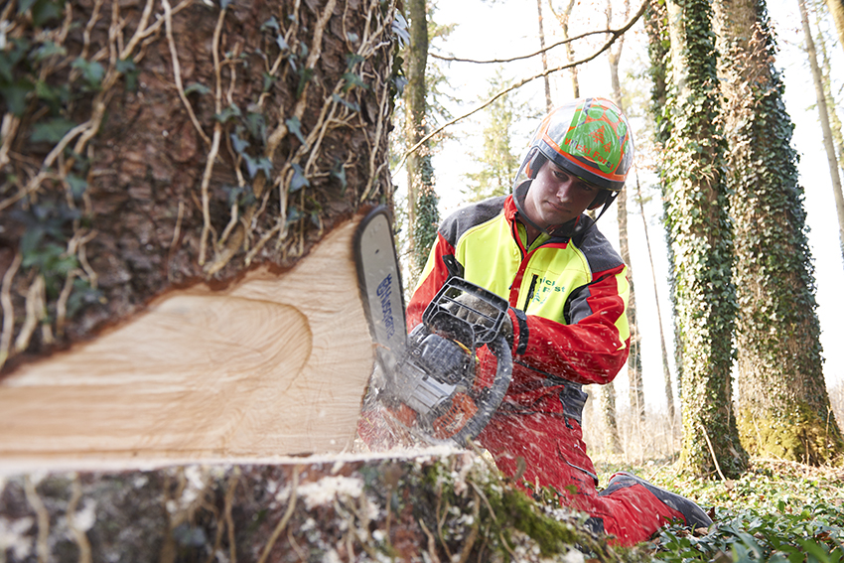
Merci de votre écoute!
Merci de votre collaboration!

